Slide 1
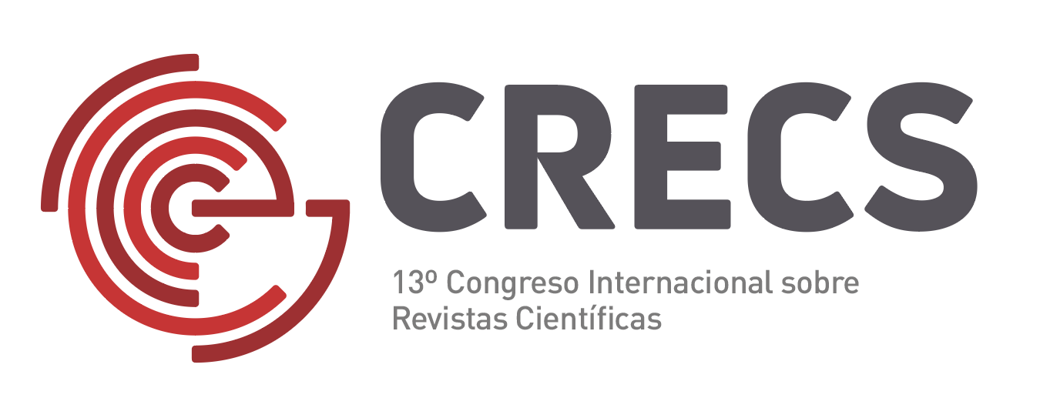
Curación de contenidos en redes sociales de revistas científicas Q1 (LIS y COM) del SJR*
Wileidys Artigas, Jesús Cascón-Katchadourian, y Javier Guallar
2024
*"Parámetros y estrategias para incrementar la relevancia de los medios y la comunicación digital en la sociedad: curación, visualización y visibilidad (CUVICOM)” financiado por MICIU/AEI/PID2021-123579OB-I00 y por “FEDER/UE”.

Slide 2
Estudios previos publicados relacionados
Cascón-Katchadourian, J., Artigas, W., Arroyo-Machado, W., & Guallar, J. (2024). Uso de las redes sociales por las revistas de alto impacto de Comunicación y Ciencias de la información. Revista Mediterránea De Comunicación, 15(1), 19–38. https://doi.org/10.14198/MEDCOM.25487
Cascón Katchadourian, J., Artigas, W., Guallar, J. (2023). Curación de contenidos en las redes sociales de revistas de información y documentación de Iberoamérica. BiD: textos universitaris de biblioteconomia i documentació, 51 (diciembre). https://doi.org/10.1344/BID2023.51.05
Artigas, W. , Guallar, J. (2022). Curación de contenidos científicos en medios sociales de revistas Iberoamericanas de Comunicación. Revista De Comunicación, 21(2), 15–32. https://doi.org/10.26441/RC21.2-2022-A1

Slide 3
Metodología aplicada
Para seleccionar las revistas de la disciplina en Q1, se consultó en marzo de 2023 SCImago Journal Rank (SJR), que recoge datos de Scopus. Posteriormente se consultaron los sitios web de estas revistas y, desde ellos, y en algunos casos mediante búsquedas, se localizaron sus perfiles en medios sociales. Como las revistas seleccionadas presentan frecuencias de publicación diferentes (trimestrales, semestrales, continuas, etc.), se decidió estudiar el periodo correspondiente a la difusión en redes sociales del último número año completo (2023).

Slide 4
Metodología aplicada
Se encontraron 25 revistas de LIS y 69 revistas de COMM que poseen perfiles en redes sociales, de las cuales 6 revistas se encuentran en ambas categorías, para un total general de 88 revistas a estudiar. Actualmente nos encontramos en proceso de recolección de datos, teniendo el 14% de las revistas revisadas, con los datos de 12 perfiles de X de las revistas.
El proceso es entrar a los perfiles y calificar los post propios en función de la temática tratada, el tipo de curación y la forma de integración del contenido web (novedad con respecto a los artículos anteriores).

Slide 5
Datos generales
LIS
REVISTAS EN Q1: LIS: 64, COM: 117
REVISTAS CON REDES SOCIALES PROPIAS:
LIS: 25, COM: 69 (Revistas en ambas categorías: 6).
94 revistas, 133 perfiles propios.
COM

Slide 6
Avances en recolección: Total post vs curación

Slide 7
Avances en recolección: Temáticas

Slide 8
Avances en recolección: Técnicas

Slide 9
Avances en recolección: Integración de contenido

Slide 10
Avances en recolección: Uso de Hasghtags y menciones

Slide 11
Algunas notas de importancia
Con la novedad de recolectar las técnicas combinadas para detallarlas, se puede señalar que es más usual encontrar más combinaciones de extractar, resumir y comentar que de retitular y citar.
Recolectando las menciones en algunas revistas se encontraron automenciones como práctica usada.
La revista Journal of Professional capital and community posee un formato alternativo qu denomina VFTF (Voices From The Field) en donde promueven los artículos a través de voz y video, elemento importante para hablar de promover otras actividades propias.

Slide 12
Avance en conclusiones
Las revistas científicas Q1 LIS y COMM si llevan a cabo curación de contenido, reconocida como autocuración, pues el contenido curado en su mayoría es propio.
Se observó que cada revista desarrolla una forma de curar contenido particular y se repite en su forma de postear.
Los enlaces incrustados muestran elementos diferentes en función del estilo de la revista (imágenes, título del artículo).

Slide 13
Curación de contenidos en redes sociales de revistas científicas Q1 (LIS y COM) del SJR
Prestando por Wileidys Artigas (2024)
wile@highrateco.com

